Slide 1
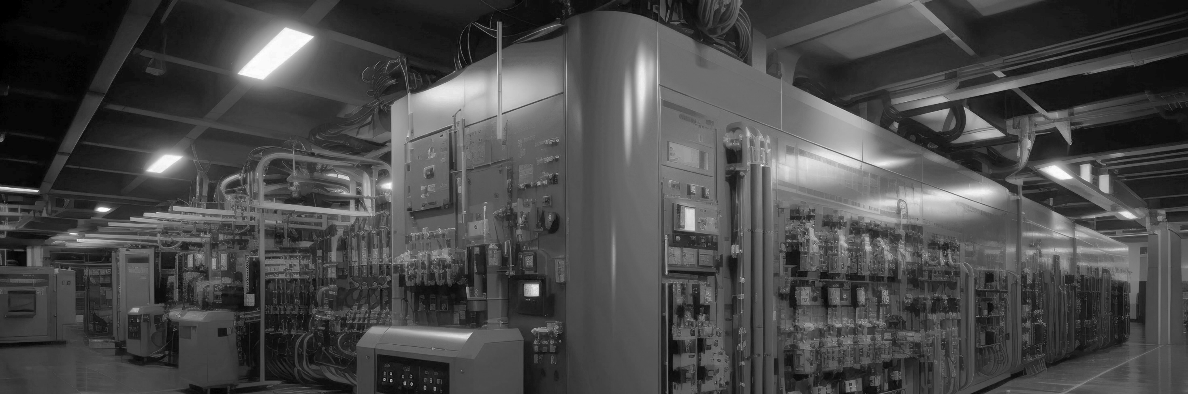
硕士学位论文开题报告
面向前馈式三维重建的 候选架构设计与统一聚合管理平台
汇报人
XXX
2026年5月

Slide 2



01
背景与现状
02
候选架构研究
汇 报 提 纲
03
软件平台建设
04
实验计划与总结

Slide 3
01
研究背景：前馈式三维重建的兴起
前馈式 3R 方法在两年内从单一基准发展为多个子方向并行演进。
传统几何流程
3R 前向预测
研究延伸
特征匹配 位姿估计 三角化 稠密重建
单次前向传播 像素级三维点图 置信度与相机信息
跨视图几何 动态 4D 长序列记忆 测试时校验
前馈式 3R 提供了新的统一预测入口，长序列稳定性仍需进一步研究。

Slide 4
02
代表模型与方法谱系
各模型分别推进匹配、多视角、动态场景和长序列记忆等问题。
点图与匹配
多视角规模化
动态场景
长序列记忆
测试时校验
DUSt3R MASt3R
Fast3R VGGT
MonST3R 动态掩码
CUT3R Spann3R
Test3R 几何一致性
现有模型形成了丰富方法谱系，关键机制仍分散在不同工作和不同评测口径中。

Slide 5
03
问题提出：失败模式与研究问题
现有 3R 方法面临六类几何失败模式和四组架构层研究问题。
弱纹理
Q1
几何校验与测试时适应如何进入架构层？
镜面反射
Q2
长序列内存机制能否在单一架构内比较？
快速运动
长基线
Q3
多专家组合相对单一专家是否有实证优势？
尺度漂移
Q4
能否构建统一的 3R 模型聚合管理平台？
域外场景
本课题围绕几何校验、长序列记忆、多专家编排和统一平台展开。

Slide 6
03
研究目标与两大支柱
本课题以候选架构和聚合管理平台为两大支柱，支撑后续对照评估。
支柱 A：候选架构 X
支柱 B：聚合管理平台
六模块设计 校验、记忆、编排 跨模块信号契约
7 模型统一接入 调度执行 跨模型对比
架构消融依赖平台调度执行，平台为架构提供标准化实验环境。

Slide 7
01
背景与现状
02
候选架构研究
汇 报 提 纲
03
软件平台建设
04
实验计划与总结

Slide 8
08
总体架构：六模块设计
候选架构由感知、记忆、永久性、校验、编排、总线六个模块组成。
Perceiver
SpatialMemory
视觉骨干 / 特征 token
三分支注意力 / 空间锚点
MemoryBus CR-1 至 CR-6 类型化交接
Critic
Composer
几何冲突检测 / 修复动作
Permanence
7 专家池 / 能力路由
对象身份 / 动静分离
六个模块通过信号契约协同，输入图像序列，输出点图、动态掩码和中间证据。

Slide 9
08
记忆模块：长序列内存机制
记忆模块在单一架构内覆盖递推状态、空间指针和混合记忆三类机制。
压缩分支
选择分支
滑窗分支
递推状态 CUT3R 类机制
空间锚点存储 K=256
Mamba-Transformer 混合记忆
缓存治理接口已保留，动态剪枝和帧预算控制将在后续对照中验证。

Slide 10
08
校验模块：几何自检查与修复
校验模块将几何验证作为架构内置组件，通过三类信号检测冲突并触发修复。
几何 Critic
输入信号
修复动作
Sampson 残差 深度一致性 共视冲突 冲突评分
点图对 置信度 共视关系
不修复 局部重跑 全窗口重跑 路由切换
六类失败模式对应 30 项阈值标定方案，当前处于待执行状态。

Slide 11
08
编排模块：专家池与路由策略
编排模块通过能力描述符在七个异构专家之间按输入条件路由。
MASt3R 静态对
Fast3R 多视图
Spann3R 流式
CUT3R 动态容忍
MoGe-2 单目
DepthAnything 深度先验
Test3R 校验
能力匹配度跨度
成本调整解析平局
失败退化
后续实验将比较多专家组合与单一专家在不同输入条件下的表现。

Slide 12
03
跨模块信号合同与实现基础
六条信号校验规则规约跨模块协作；当前已完成实现里程碑 1-18。
CR-1
路由切换约束
CR-2
静态写入抑制
CR-3
漂移信号传播
CR-4
平局窗口处理
CR-5
证据标签传播
CR-6
前向引用协议
实现进展
v0.3 前后向流水线、多窗口流式更新、MASt3R/Spann3R 适配器
KITTI 验证
点图 L2 = 20.47；集成证据，非训练后质量

Slide 13
01
背景与现状
02
候选架构研究
汇 报 提 纲
03
软件平台建设
04
实验计划与总结

Slide 14
08
工具链现状与平台动机
现有 3R 方向缺乏面向前馈式模型的统一聚合对比平台。
Nerfstudio
面向 NeRF 范式，pipeline 抽象与 3R 不兼容
商业产品
闭源，算法细节和评测过程难以审计
官方 demo
孤岛运行，跨模型对比需要手动调度
本研究平台
模型注册、执行合同和对比框架统一管理
多模型实验需要统一运行入口、输出结构和结果归集方式。

Slide 15
08
平台架构：四层分离设计
平台采用桌面前端、本地后端、远端调度、模型执行器四层分离架构。
桌面应用层 Tauri 2 + React：命令中心、任务工作台、样本矩阵
本地后端层 FastAPI：模型注册、任务队列、合同验证
远端调度层 SSH / SCP：启动任务、监听日志、同步产物
模型执行层 7 个执行器：封装各模型推理差异
新模型接入主要通过新增执行器和注册记录完成。

Slide 16
08
统一执行合同：核心学术抽象
三文件合同将异构模型的执行差异封装在执行器层。
job.json
status.json
scene_meta.json
模型名 输入路径 参数配置
排队 上传 运行 回传 完成
产物类型 数量分组 运行时间
桌面提交 → 后端验证 → SSH 推送 → 远端执行 → SCP 回传 → 结果展示
6 个已验证模型在同一输入上的对比流程保持一致。

Slide 17

06
平台进展：模型接入与实测数据
6 个模型已通过端到端集成验证，跨模型对比矩阵已生成。
接入状态
7 个模型执行器已完成
6 个端到端验证通过
Align3R 待权重上传
统一输入：13 帧 1080p
耗时数据用于说明调度和归集需求，不作为模型质量排序。

Slide 18
03
平台与候选架构的协同
平台为架构消融实验提供调度执行基础设施，架构需求驱动平台功能演化。
候选架构需求
平台支撑方式
多专家对照 模块消融 新模型接入 结果复核
统一提交 统一输出合同 论文表格导出 同协议对比
短期补齐合同覆盖，中期完善对比视图与报告导出，长期扩展 API 层。

Slide 19
01
背景与现状
02
候选架构研究
汇 报 提 纲
03
软件平台建设
04
实验计划与总结

Slide 20
08
实验设计：架构证据链
架构侧设计了三组消融实验和两组评测，所有实验均为待执行状态。
架构层消融
三分支注意力移除、多专家与单专家对照、Test3R-alone 对照
记忆机制消融
12 项测试；四类候选变体 × 五类 fixture regime
校验标定
30 项阈值；六类失败模式 × 5 sub-signal
长序列评测
4 变体 × 4 度量 × 窗口 {10, 20, 50, 100}
预估 GPU 预算约 1377 小时，执行需算力授权。

Slide 21
08
实验设计：平台证据链
平台侧评测独立于架构算法评测，聚焦统一合同覆盖与对比能力。
合同覆盖率
对比矩阵
接入成本
API 对接
目标 7/7 当前 6/7
平台内聚合 报告导出
一个执行器 一条注册记录
REST 端点 设计完整性
平台评测可与架构实验并行推进，形成互补证据。

Slide 22
08
四个创新点
四个创新点分别对应四个研究问题，均以候选方案和对照实验证据为边界。
IP1
校验作为架构组件 对应 Q1
IP2
异构多专家组合 对应 Q3
IP3
长序列内存机制统一 对应 Q2
IP4
统一聚合管理平台 对应 Q4
创新点表述限定为候选方案与实验证据，不写总体优越性声明。

Slide 23
03
已完成工作总览
当前已形成架构文档、原型实现、KITTI 集成验证、平台代码和综述材料。
支柱 A：候选架构
支柱 B：聚合平台
7 份正式文档 跨模块信号契约 v2.1 里程碑 1-18 通过 KITTI 点图 L2 = 20.47
约 15000 行代码 7 模型接入 6 个端到端验证 18 页中文综述支撑
KITTI 数值为集成证据，后续消融和训练需算力授权后启动。

Slide 24
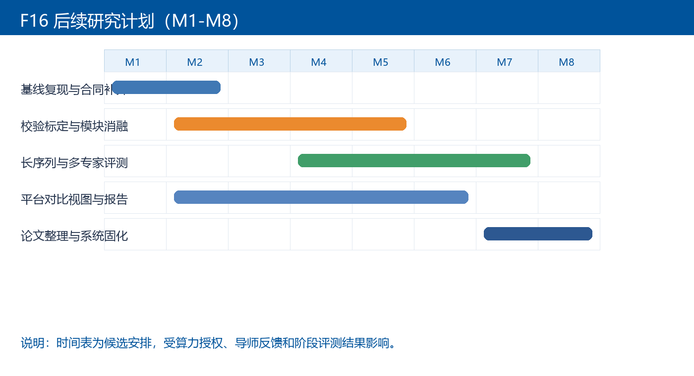
05
研究计划与时间安排
后续工作分短期、中期、长期三阶段推进，每项里程碑独立决策。
短期完稿与补充验证，中期执行标定和对比，长期推进训练、渲染和论文撰写。

Slide 25
03
计划风险与应对
所有已识别风险均有方案级缓解路径，但仍需后续实验逐步收敛。
P0
消融待执行 / 训练后质量未知
算力授权门控 + 证据边界声明
P1
域外检测缺口 / 渲染许可链
标定方案规划 + 渲染器执行门控
P2
远端环境漂移 / 对比公平性
环境锁定 + 统一预处理
风险管理随实证推进动态更新，不在开题阶段提前关闭。

Slide 26
总结与致谢 敬请批评指正！
本研究关注前馈式三维重建在长序列、动态干扰和多模型对比方面的架构层问题。 拟设计包含显式空间记忆、几何校验和专家编排的候选架构，并构建统一的 3R 模型聚合管理平台。

